Slide 1
章节 3
OpenCL 重要基本概念

Slide 2
OpenCL 平台模型
…
…
…
…
…
…
…
处理元素（Processing Elements）
…
宿主（Host）
…
…
…
…
…
…
…
OpenCL 设备（Device）
计算单元（Compute Unites）
一个宿主（Host）以及一个或者多个 OpenCL 设备 （Device）
每个 OpenCL 设备都由一个或者多个计算单元（Compute Units）组成，计算单元后文常缩写为 CU
每个计算单元都可以分成一个或者多个处理元素（Processing Elements），后文缩写为 PE
内存（Memory）分为宿主内存（host memory）和设备内存（device memory）

Slide 3
OpenCL 背后的大智慧
将循环替换成在一个问题域（problem domain）内每个点运行的函数(一个 核函数kernel)
例如，处理一个 1024x1024 像素大小的图像，调用一个核函数处理每个像素点或者直接进行 1024x1024=1,048,576 次核函数运行
传统循环
OpenCL 数据并行
void
mul(const int n,
const float *a,
const float *b,
float *c)
{
int i;
for (i = 0; i < n; i++)
c[i] = a[i] * b[i];
}
__kernel void
mul(__global const float *a,
__global const float *b,
__global float *c)
{
int id = get_global_id(0);
c[id] = a[id] * b[id];
}
// 称为工作项目的
// 很多核函数的实例
// 都是并行执行的

Slide 4

工作项（ work-items ）的N维域（ N-dimensional domain ）
全局维度（ Global Dimensions ）:
1024x1024 (整个问题空间 problem space)
局部维度（ Local Dimensions ）:
64x64 (工作组work-group, 一起执行)
1024
只有同一个工作组 work-groups 内的工作项 work-items 才能进行同步（synchronization）:
屏障 barriers 和 内存围栏memory fences
1024
一个核（kernel）内的工作组 work-groups 之间不能同步（ synchronize ）
选择对你所用算法（ algorithm ）来说“最优”的维度（dimensions）

Slide 5
OpenCL 的 N 维度范围（N Dimensional Range，缩写为 NDRange)
我们要计算的问题应该具有某一个确定的维度（dimensionality）;
假设要针对一个立方体（cube）上面的所有点计算一个核函数（kernel）
运行这个核函数（kernel）的时候就要指定最高为三维（up to 3 dimensions）
还要指定每个维度上的问题规模 （specify the total problem size ）– 这叫做全局规模（global size）。
然后将迭代空间（iteration space）中的每个点关联到一个工作项（work-item）。

Slide 6
OpenCL 的 N 维度范围（N Dimensional Range，缩写为 NDRange)
工作项（work-items） 划分组别就成了工作组（work-groups）; 同一个工作组内的工作项可以共享本局部内存（ local memory ）并且可以同步（synchronize）
可以指定一个工作组中的工作项的个数这个个数也叫做局部规模或者工作组规模（local (work-group) size）。
或者 OpenCL 运行环境（ run-time ）也可以为替你来设置一个工作组规模，不过通常都不是最优设置。

Slide 7
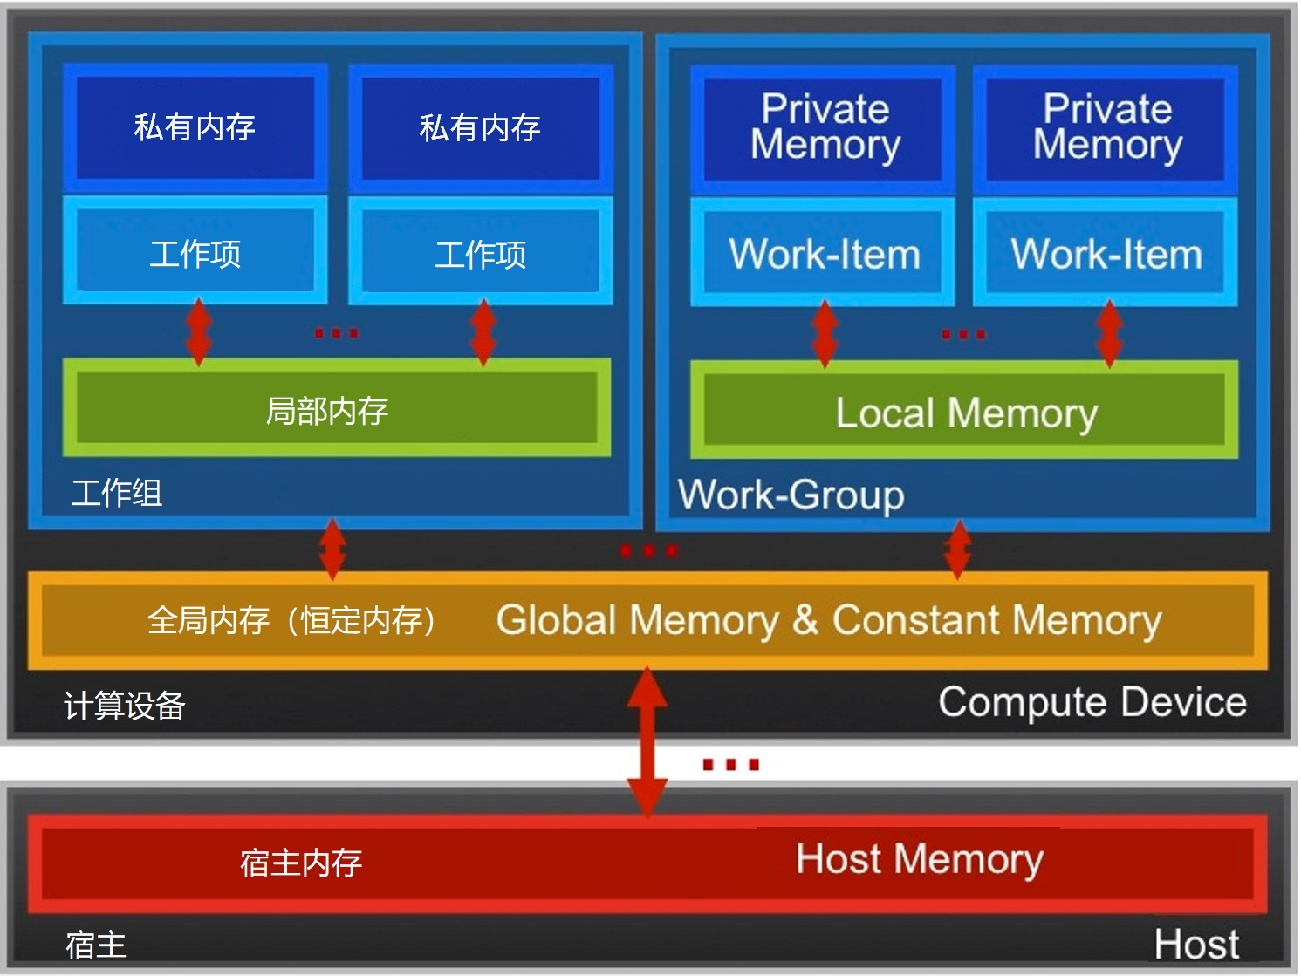
OpenCL 内存模型（ Memory model ）
私有内存 Private Memory
每个工作项 work-item
局部内存 Local Memory
工作组 work-group 内分享
全局内存/恒定内存Global Memory /Constant Memory
对所有工作组都可见
宿主内存 Host memory
在 CPU 上
内存管理是 明确的（ explicit ）: 你要负责把数据在 宿主 host → 全局 global → 局部 local 之间来回移动

Slide 8

上下文（ Context ）和命令队列（ Command-Queues ）
上下文 （ Context ）:
核函数运行的环境，也是同步和内存管理的定义域。
这里的 上下文 （ context ）包括:
一个或者多个设备（ devices ）
设备内存（ Device memory ）
一个或者多个命令队列（ command-queues ）
一个设备的所有命令（commands） ，（例如 核函数执行 kernel execution，同步 synchronization，内存转移操作 memory transfer operations）都是通过一个命令队列（ command-queue ）来提交（ submitted ）。
每个 命令队列（command-queue） 都指向一个上下文（context）内的某一个单独的设备（device）。
设备
Device
设备内存
Device Memory
命令队列
Queue
上下文Context

Slide 9
执行模型（核函数）
Execution model (kernels)
OpenCL 执行模型（ execution model ）… 定义一个问题域（problem domain）然后对域中每个点运行一个核函数实例（instance of a kernel）。
译者注：下面的例子就是对所有元素乘以2的一个函数的示意图。
__kernel void times_two(
__global float* input,
__global float* output)
{
int i = get_global_id(0);
output[i] = 2.0f * input[i];
}
get_global_id(0)
10
Input
0 | 1 | 2 | 3 | 4 | 5 | 6 | 7 | 8 | 9 | 10 | 11 | 12 | 13 | 14 | 15 | 16 | 17 | 18 | 19 | 20 | 21 | 22 | 23 | 24 | 25
Output
0 | 2 | 4 | 6 | 8 | 10 | 12 | 14 | 16 | 18 | 20 | 22 | 24 | 26 | 28 | 30 | 32 | 34 | 36 | 38 | 40 | 42 | 44 | 46 | 48 | 50

Slide 10
构建程序对象
Building Program Objects
所谓的程序对象（ program object）是对下面各项的封装（encapsulates） :
一个上下文环境（context）
程序核函数（kernel）的代码或者二进制文件
目标设备（target devices）列表以及创建选项（build options）
创建程序对象的 C API 构建过程（build process）:
clCreateProgramWithSource()
clCreateProgramWithBinary()
OpenCL 使用的是 运行时编译 （runtime compilation）… 因为通常发送程序过去的时候你也不知道目标设备的细节。
__kernel void
horizontal_reflect(read_only image2d_t src,
write_only image2d_t dst)
{
int x = get_global_id(0); // x-coord
int y = get_global_id(1); // y-coord
int width = get_image_width(src);
float4 src_val = read_imagef(src, sampler,
(int2)(width-1-x, y));
write_imagef(dst, (int2)(x, y), src_val);
}
GPU
代码
针对 GPU 编译
针对 CPU 编译
CPU
代码

Slide 11
举例: 向量加法
学编程的一般都知道第一个程序就是所谓的“hello world”程序。对于数据并行编程来说， “hello world”程序就是将两个向量相加：
C[i] = A[i] + B[i] for i=0 to N-1
用 OpenCL 来解决，就需要写两部分代码：
核函数代码（ Kernel code ）
宿主代码（Host code）

Slide 12
向量加法- 核函数 Kernel
__kernel void vadd(__global const float *a,
__global const float *b,
__global float *c)
{
int gid = get_global_id(0);
c[gid] = a[gid] + b[gid];
}

Slide 13
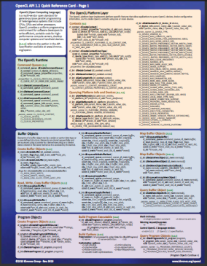
向量加法– 宿主 Host
宿主程序（host program）顾名思义是运行在宿主（Host） 上的，功能是：
设置 OpenCL 程序运行的环境
创建和管理核函数（kernels）
一个基础的宿主程序可以划分成五个步骤：
定义 平台（ platform ） … 平台（ platform ） = 设备 （ devices ）+ 上下文 （ context ）+ 命令队列（ queues ）
创建 （ Create ）并构建 （ Build ）该程序 （ program ）(核函数（kernels）运行所需的动态链接库（ dynamic library ）)
设置 内存对象（memory objects）
定义核函数（kernel） (附加上传递给核函数的参数（arguments）)
提交（submit）命令 commands … 转移内存对象（ transfer memory objects ） 然后执行核函数（execute kernels）
接下来的讲义中，需要交叉阅读讲义和参考卡上面的内容。这会有助于你习惯于使用参考卡，从卡片中获取信息，然后用代码来表达出来。

Slide 14
OpenCL 中的基本平台（basic platform）和运行时环境接口（runtime API） (使用 C 语言)
CPU
GPU
上下文 Context
程序
Programs
核函数
Kernels
内存对象
Memory Objects
命令队列
Command Queues
Programs
dp_mul
缓存
Buffers
图像
Images
__kernel void
dp_mul(global const float *a,
global const float *b,
global float *c)
{
int id = get_global_id(0);
c[id] = a[id] * b[id]; }
dp_mul
CPU 程序二进制文件
arg [0] value
In Order
Queue
Out of Order
Queue
arg [0] value
有序队列
In Order
Queue
无序队列
Out of Order
Queue
arg[0] value
arg [1] value
arg [1] value
dp_mul
GPU 程序二进制文件
arg[1] value
arg [2] value
arg [2] value
arg[2] value
GPU
计算设备Compute Device
编译代码
Compile code
创建数据和参数
Create data & arguments
发送执行
Send to execution

Slide 15
1. 定义平台（platform）
获取第一可用平台（ first available platform ）:
err = clGetPlatformIDs(1, &firstPlatformId,
&numPlatforms);
使用平台提供的第一个 CPU 设备（ device ）:
err = clGetDeviceIDs(firstPlatformId,
CL_DEVICE_TYPE_CPU, 1, &device_id, NULL);
创建一个单独设备（single device）的简单上下文环境（ simple context ）:
context = clCreateContext(firstPlatformId, 1,
&device_id, NULL, NULL, &err);
针对设备（device）创建一个简单的命令队列（ command-queue ）:
commands = clCreateCommandQueue(context, device_id,
0, &err);

Slide 16
命令队列
Command-Queues
命令队列中的命令（command）包括：
核函数执行（ Kernel executions ）
内存对象管理（ Memory object management ）
同步（Synchronization）
提交命令（commands）到一个设备（device）的唯一方式就是通过一个命令队列（command-queue）。
每个命令队列（command-queue）都指向在一个上下文环境（context）中的某个单一设备（single device。
对某个单一设备(single device)可以提供多个命令队列（Multiple command-queues）。
这一特性可以用于定义不需要同步（synchronization）的独立命令流（ independent streams of commands）。
GPU
CPU
队列
Queue
队列
Queue
上下文环境
Context

Slide 17
命令队列的执行细节
Command-Queue execution details
命令队列（command queues）可以配置成不同方式来控制命令如何执行
有序队列 In-order queues:
命令进行排序然后按照他们在程序中出现的顺序进行执行 (程序顺序program-order)
无序队列 Out-of-order queues:
命令按照程序顺序（ program-order ）排序，但执行的时候可以按照任意顺序来执行（即完成）。
命令队列内的命令执行能够确保在同步点（ synchronization points）完成
稍后再讲
GPU
CPU
队列
Queue
队列
Queue
上下文环境
Context

Slide 18
2. 创建并构建程序
以字符串文本（string literal）方式定义核程序（kernel-program）的源代码（很适合样例代码），或者也可以从一个文件中读取（这就是对应真实应用了）。
构建程序对象（ program object ）:
program = clCreateProgramWithSource(context, 1
(const char**) &KernelSource, NULL, &err);
编译（ Compile ）上面的程序（program）俩创建一个“动态链接 dynamic library”，可以从中提取特定的核函数（kernels）:
err = clBuildProgram(program, 0, NULL,NULL,NULL,NULL);

Slide 19
错误信息
Error messages
获取并打印错误信息（ error messages ）:
if (err != CL_SUCCESS) {
size_t len;
char buffer[2048];
clGetProgramBuildInfo(program, device_id,
CL_PROGRAM_BUILD_LOG, sizeof(buffer), buffer, &len);
printf(“%s\n”, buffer);
}
检查你的 OpenCL API 错误信息很重要！
在 C++ 里面使用 try/catch 就更简单了（后面再说）

Slide 20
3. 创建内存对象
对于向量加法，我们需要用到三个内存对象，分别对应着输入的向量 A 和 B,以及一个输出向量 C。
在宿主上（ on the host ）创建输入向量并且赋值 :
float h_a[LENGTH], h_b[LENGTH], h_c[LENGTH];
for (i = 0; i < length; i++) {
h_a[i] = rand() / (float)RAND_MAX;
h_b[i] = rand() / (float)RAND_MAX;
}
定义 OpenCL 内存对象（ memory objects ）:
d_a = clCreateBuffer(context, CL_MEM_READ_ONLY,
sizeof(float)*count, NULL, NULL);
d_b = clCreateBuffer(context, CL_MEM_READ_ONLY,
sizeof(float)*count, NULL, NULL);
d_c = clCreateBuffer(context, CL_MEM_WRITE_ONLY,
sizeof(float)*count, NULL, NULL);

Slide 21
往设备内存（device memory）里面放什么?
内存对象（Memory Objects）:
一个句柄（handle），指向全局内存（global memory）中引用-计数区域（ reference-counted region）。
有两种类型的内存对象（memory object）
缓存对象（ Buffer object ）:
定义多个字节组成的一个线性集合 (“就是一个 C 语言数组array”)。
缓存对象的内容完全暴露在核函数（kernel）内，可以通过指针（pointer）进行读取
图像对象（ Image object ）:
定义了内存中的一个二维或者三维的区域。
图像数据 只能 通过 读 read 和 写 write 这两个函数来使用，也就是说，是一种不透明数据结构（ opaque data structures ）。读取函数 read 用作了取样器（sampler）。
与图形接口（比如OpenGL）交互的时候才需要这样，咱们的讲义中不涉及图形对象。

Slide 22
创建并操作缓存（buffer）对象
缓存对象可以在宿主（host）上通过类型来声明（declare）: cl_mem
宿主内存（host memory）中的数组（arrays）存储了原始的宿主侧数据（host-side data）:
float h_a[LENGTH], h_b[LENGTH];
创建缓存对象（ buffer ） (d_a), 对“h_a” 进行 sizeof(float)*count ，将所得字节赋值到这个缓存对象，然后将其复制到设备内存（device memory）:
cl_mem d_a = clCreateBuffer(context,
CL_MEM_READ_ONLY | CL_MEM_COPY_HOST_PTR,
sizeof(float)*count, h_a, NULL);

Slide 23
缓存对象的命名约定
有时候如果分不清一个宿主变量（host variable）到底是普通的 C 语言数组（array）还是一个OpenCL 缓存对象（buffer）。
对此有一个有用的办法就是约定一个前缀，常规的宿主 C 语言数组（ host C arrays ）就加上前缀“h_” ，而 OpenCL 缓存（buffer）是在设备（ device ）上的，就加上前缀 “d_”。

Slide 24
创建并操作缓存（buffer）对象
其他常用的内存标记（memory flags）包括:
CL_MEM_WRITE_ONLY, CL_MEM_READ_WRITE
这些是从设备（device）视角出发的。
然后提交命令将缓存对象（buffer）复制回宿主内存（host memory）的 “h_c” 位置:
CL_TRUE = 阻塞（blocking）,
CL_FALSE = 非阻塞（non-blocking）
clEnqueueReadBuffer(queue, d_c, CL_TRUE,
sizeof(float)*count, h_c,
NULL, NULL, NULL);

Slide 25
4. 定义核函数（kernel）
从核函数（kernel function） “vadd” 创建 核对象（kernel object）:
kernel = clCreateKernel(program, “vadd”, &err);
附加核函数“vadd”的参数到内存对象（memory objects）:
err = clSetKernelArg(kernel, 0, sizeof(cl_mem), &d_a);
err |= clSetKernelArg(kernel, 1, sizeof(cl_mem), &d_b);
err |= clSetKernelArg(kernel, 2, sizeof(cl_mem), &d_c);
err |= clSetKernelArg(kernel, 3, sizeof(unsigned int), &count);

Slide 26
5. 命令排序（ Enqueue commands ）
将缓存（ Buffers ） 从宿主写到全局内存 （ global memory ）(作为非阻塞操作（ non-blocking operations ）):
err = clEnqueueWriteBuffer(commands, d_a, CL_FALSE,
0, sizeof(float)*count, h_a, 0, NULL, NULL);
err = clEnqueueWriteBuffer(commands, d_b, CL_FALSE,
0, sizeof(float)*count, h_b, 0, NULL, NULL);
将核函数（kernel）排序等待执行（execution） (注意: 这里用有序队列（ in-order queue）):
err = clEnqueueNDRangeKernel(commands, kernel, 1,
NULL, &global, &local, 0, NULL, NULL);

Slide 27
5. 命令排序（ Enqueue commands ）
读取结果回来(这是一个阻塞操作（ blocking operation ）)。这里使用的是有序队列（in-order queue），就保证了在读取操作开始之前，前面的命令都已经执行完毕了。
err = clEnqueueReadBuffer(commands, d_c, CL_TRUE,
sizeof(float)*count, h_c, 0, NULL, NULL);

Slide 28
向量加法– 宿主程序
// 在一个 GPU 上面创建 OpenCL 上下文
cl_context context = clCreateContextFromType(0,
CL_DEVICE_TYPE_GPU, NULL, NULL, NULL);
// 获取连接到上下文的 GPU 设备列表
clGetContextInfo(context, CL_CONTEXT_DEVICES, 0, NULL, &cb);
cl_device_id[] devices = malloc(cb);
clGetContextInfo(context,CL_CONTEXT_DEVICES,cb,devices,NULL);
// 创建一个命令队列
cmd_queue = clCreateCommandQueue(context,devices[0],0,NULL);
// 分配缓存内存对象
memobjs[0] = clCreateBuffer(context, CL_MEM_READ_ONLY |
CL_MEM_COPY_HOST_PTR, sizeof(cl_float)*n, srcA, NULL);
memobjs[1] = clCreateBuffer(context, CL_MEM_READ_ONLY |
CL_MEM_COPY_HOST_PTR, sizeof(cl_float)*n, srcb, NULL);
memobjs[2] = clCreateBuffer(context, CL_MEM_WRITE_ONLY,
sizeof(cl_float)*n, NULL, NULL);
// 创建程序 program
program = clCreateProgramWithSource(context, 1,
&program_source, NULL, NULL);
// 构建程序 program
err = clBuildProgram(program, 0, NULL,NULL,NULL,NULL);
// 创建核函数 kernel
kernel = clCreateKernel(program, “vec_add”, NULL);
// 设定参数值 args values
err = clSetKernelArg(kernel, 0, (void *) &memobjs[0],
sizeof(cl_mem));
err |= clSetKernelArg(kernel, 1, (void *) &memobjs[1],
sizeof(cl_mem));
err |= clSetKernelArg(kernel, 2, (void *) &memobjs[2],
sizeof(cl_mem));
// 设定工作项维度 work-item dimensions
global_work_size[0] = n;
// 执行核函数 execute kernel
err = clEnqueueNDRangeKernel(cmd_queue, kernel, 1, NULL,
global_work_size, NULL,0,NULL,NULL);
// 读取输出数组 read output array
err = clEnqueueReadBuffer(cmd_queue, memobjs[2],
CL_TRUE, 0,
n*sizeof(cl_float), dst,
0, NULL, NULL);

Slide 29
向量加法– 宿主程序
// 在一个 GPU 上面创建 OpenCL 上下文
cl_context context = clCreateContextFromType(0,
CL_DEVICE_TYPE_GPU, NULL, NULL, NULL);
// 获取连接到上下文的 GPU 设备列表
clGetContextInfo(context, CL_CONTEXT_DEVICES, 0, NULL, &cb);
cl_device_id[] devices = malloc(cb);
clGetContextInfo(context,CL_CONTEXT_DEVICES,cb,devices,NULL);
// 创建一个命令队列
cmd_queue = clCreateCommandQueue(context,devices[0],0,NULL);
// 分配缓存内存对象
memobjs[0] = clCreateBuffer(context, CL_MEM_READ_ONLY |
CL_MEM_COPY_HOST_PTR, sizeof(cl_float)*n, srcA, NULL);
memobjs[1] = clCreateBuffer(context, CL_MEM_READ_ONLY |
CL_MEM_COPY_HOST_PTR, sizeof(cl_float)*n, srcb, NULL);
memobjs[2] = clCreateBuffer(context, CL_MEM_WRITE_ONLY,
sizeof(cl_float)*n, NULL, NULL);
// 创建程序 program
program = clCreateProgramWithSource(context, 1,
&program_source, NULL, NULL);
// 构建程序 program
err = clBuildProgram(program, 0, NULL,NULL,NULL,NULL);
// 创建核函数 kernel
kernel = clCreateKernel(program, “vec_add”, NULL);
// 设定参数值 args values
err = clSetKernelArg(kernel, 0, (void *) &memobjs[0],
sizeof(cl_mem));
err |= clSetKernelArg(kernel, 1, (void *) &memobjs[1],
sizeof(cl_mem));
err |= clSetKernelArg(kernel, 2, (void *) &memobjs[2],
sizeof(cl_mem));
// 设定工作项维度 work-item dimensions
global_work_size[0] = n;
// 执行核函数 execute kernel
err = clEnqueueNDRangeKernel(cmd_queue, kernel, 1, NULL,
global_work_size, NULL,0,NULL,NULL);
// 读取输出数组 read output array
err = clEnqueueReadBuffer(cmd_queue, memobjs[2],
CL_TRUE, 0,
n*sizeof(cl_float), dst,
0, NULL, NULL);
构建程序 program
定义平台 platform 和 命令队列queues
创建并设置核函数 kernel
定义内存对象 memory objects
执行核函数 kernel
创建程序 program
读取结果到宿主 host
看上去可能挺复杂，但大部分其实都是样板套路，并没有那么麻烦。

Slide 30
练习 2: 运行向量加法 Vadd 核函数
目标:
尝试一下确保你能够运行一个 OpenCL 核函数。
流程:
使用将以所提供的 C 语言的向量加法 Vadd 程序。可以运行为一个简单的核函数来实现两个向量相加。
仔细阅读宿主代码，从中识别调用的 API。对比参考卡和这里的 API 描述。
有一些辅助文件可以计算执行时间，输出设备简要信息，还可以用来查错。
预期输出:
一条信息，证明向量加法成功运行。

